Slide 1
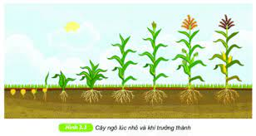
KHỞI ĐỘNG
Phát triển bao gồm sinh trưởng, phân hoá tế bào, phát sinh hình thái cơ quan và cơ thể.
Nêu khái niệm sinh trưởng và phát triển?
ST-PT
Sinh trưởng là sự tăng về kích thước và khối lượng của cơ thể
->do sự tăng lên về khối lượng và kích thước tế bào
→Cơ thể lớn lên.
Sinh trưởng và phát triển ở cây ngô

Slide 2

BÀI 38:
THỰC HÀNH: QUAN SÁT, MÔ TẢ SỰ SINH TRƯỞNG VÀ PHÁT TRIỂN Ở MỘT SỐ SINH VẬT

Slide 3
Bài 38. THỰC HÀNH:
QUAN SÁT, MÔ TẢ SỰ SINH TRƯỞNG VÀ PHÁT TRIỂN Ở MỘT SỐ SINH VẬT
I. Mục đích – yêu cầu.
HỌC SINH
Tiến hành được thí nghiệm CM cây có sự sinh trưởng
TH: Quan sát, mô tả được sự sinh trưởng và phát triển

Slide 4
Bài 38. THỰC HÀNH:QUAN SÁT, MÔ TẢ SỰ SINH TRƯỞNG VÀ PHÁT TRIỂN Ở MỘT SỐ SINH VẬT
I. Mục đích – yêu cầu.
II. Chuẩn bị.
*Thiết bị, dụng cụ:
-Chai nhựa đã qua sử dụng, đất trồng cây, bình tưới, nước ấm, dao hoặc kéo
-Thước đo (mm)
-Các video về quá trình sinh trưởng của mọt số nhóm ĐV bướm, ếch,…

Slide 5
Bài 38. THỰC HÀNH:QUAN SÁT, MÔ TẢ SỰ SINH TRƯỞNG VÀ PHÁT TRIỂN Ở MỘT SỐ SINH VẬT
I. Mục đích – yêu cầu.
II. Chuẩn bị.
*Thiết bị, dụng cụ:
*Mẫu vật:
-Hạt đậu, hạt ngô( Hạt to, mẩy không sâu mọt)

Slide 6
Bài 38. THỰC HÀNH:QUAN SÁT, MÔ TẢ SỰ SINH TRƯỞNG VÀ PHÁT TRIỂN Ở MỘT SỐ SINH VẬT
I. Mục đích – yêu cầu.
II. Chuẩn bị.
III. Cách tiến hành.
-GV chia nhóm, phân công CV mỗi nhóm: (Thực hiện hoạt động nhóm ở nhà trước 1-2 tuần)

Slide 7

HOẠT ĐỘNG NHÓM
1. Tổ chức: 4 nhóm/lớp
- Nhóm 1: số thứ tự từ 1 đến 11 => nhóm trưởng:
- Nhóm 2: số thứ tự từ 12 đến 21 => nhóm trưởng:
- Nhóm 3: số thứ tự từ 22 đến 31 => nhóm trưởng:
- Nhóm 4: số thứ tự từ 32 đến hết => nhóm trưởng:
2. Yêu cầu thực hiện
Nhóm trưởng: Điều hành nhóm thực hiện nhiệm vụ của GV giao. Tổng hợp, ghi lại kết quả thực hành thu được của nhóm
- Đại diện: Trình bày kết quả thu được của nhóm.
Nhóm khác nhận xét, bổ sung.
Nhóm trưởng: đánh giá mức độ hđ nhóm của thành viên.

Slide 8
HOẠT ĐỘNG NHÓM
* Phân loại đánh giá mức độ hoạt động nhóm của HS
STT | Họ tên | Rất tích cực (10đ) | Tích cực (8-9đ) | Bình thường (6-7đ) | Không tích cực (0-5đ)
1 | Nguyễn văn A
2 … | Phùng văn B

Slide 9
HOẠT ĐỘNG NHÓM
3. Nhiệm vụ (1 -2 tuần trước ở nhà
Nhóm 1, 2: Thực hiện thí nghiệm chứng minh cây có sự sinh trưởng và thực hành quan sát, mô tả sự sinh trưởng và phát triển ỏ thực vật: (Tiến hành theo 5 bước sgk)
B1: Tạo chậu hoặc khay trồng cây
B2: Ngâm hạt trong nước ấm có nhiệt độ 35-40 °C
B3:Gieo hạt đã nảy mầm vào chậu, tưới nước giữ độ ẩm bằng vòi phun sương
B4: Đặt chậu trong môi trường đủ ánh sáng, tưới nước hàng ngày và theo dõi
B5: Quan sát sự nảy mầm, sinh trưởng, phát triển của mỗi cây trong mỗi chậu ( Đếm số lá, đo chiều cao và kích thước lá mỗi ngày trong khoảng 7 ngày)

Slide 10
*Bảng ghi kết quả:
Tên cây trồng | Ngày | Chiều cao cây (cm_ | Số lá | Kích thước lá(cm)
 | 1
 | 2
 | ….. (7)

Slide 11
Nhóm 3,4: Tiến hành thực hành quan sát, mô tả sự sinh trưởng và phát triển ở một số động vật
-Quan sát tranh ảnh H38.1 hoặc sưu tầm video về sự phát triển và sinh trưởng ở động vật bướm, gà, ếch,… (2 tổ làm powerpoint để trình bày kết quả của nhóm mình.)
Yêu cầu quan sát:
+Các gđ sinh trưởng, phát triển của mỗi loài
+Hình thái, kích thước cơ thể sv ở mỗi giai đoạn
+Biểu hiện của mối quan hệ giữa sinh trưởng, phát triển.
+Điểm giống và khác nhau giữa sinh trưởng và phát triển
+Ghi ra vở các nội dung quan sát được theo bảng sau:

Slide 12
*Bảng kết quả:
Tên động vật | Các giai đoạn phát triển | Đặc điểm về kích thước, hình thái cơ thể của các giai đoạn.

Slide 13
Bài 38. THỰC HÀNH:QUAN SÁT, MÔ TẢ SỰ SINH TRƯỞNG VÀ PHÁT TRIỂN Ở MỘT SỐ SINH VẬT
I. Mục đích – yêu cầu.
II. Chuẩn bị.
III. Cách tiến hành.
IV.Báo cáo kết quả:
-Đại diện các nhóm lên trình bày bài làm của nhóm mình.

Slide 14
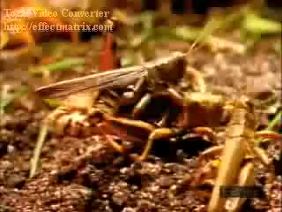
Bài 38. THỰC HÀNH:QUAN SÁT, MÔ TẢ SỰ SINH TRƯỞNG VÀ PHÁT TRIỂN Ở MỘT SỐ SINH VẬT
1. Sự sinh trưởng và phát triển của châu chấu.
Sự sinh trưởng và phát triển ở châu chấu.

Slide 15
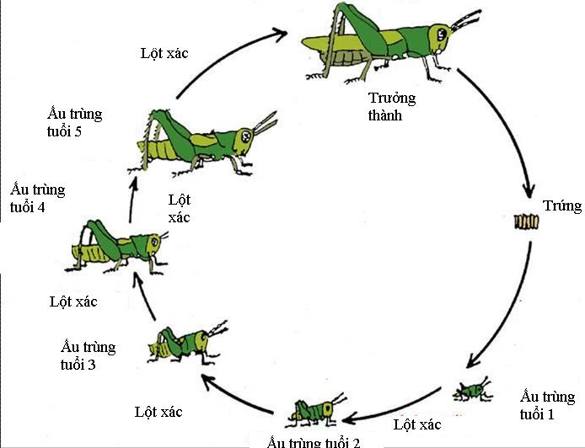

Slide 16
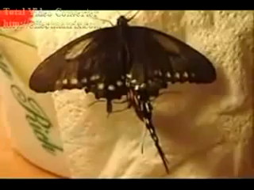
Bài 38. THỰC HÀNH:QUAN SÁT, MÔ TẢ SỰ SINH TRƯỞNG VÀ PHÁT TRIỂN Ở MỘT SỐ SINH VẬT
2. Sự sinh trưởng và phát triển của bướm tằm.
Sự sinh trưởng và phát triển của bướm tằm.

Slide 17
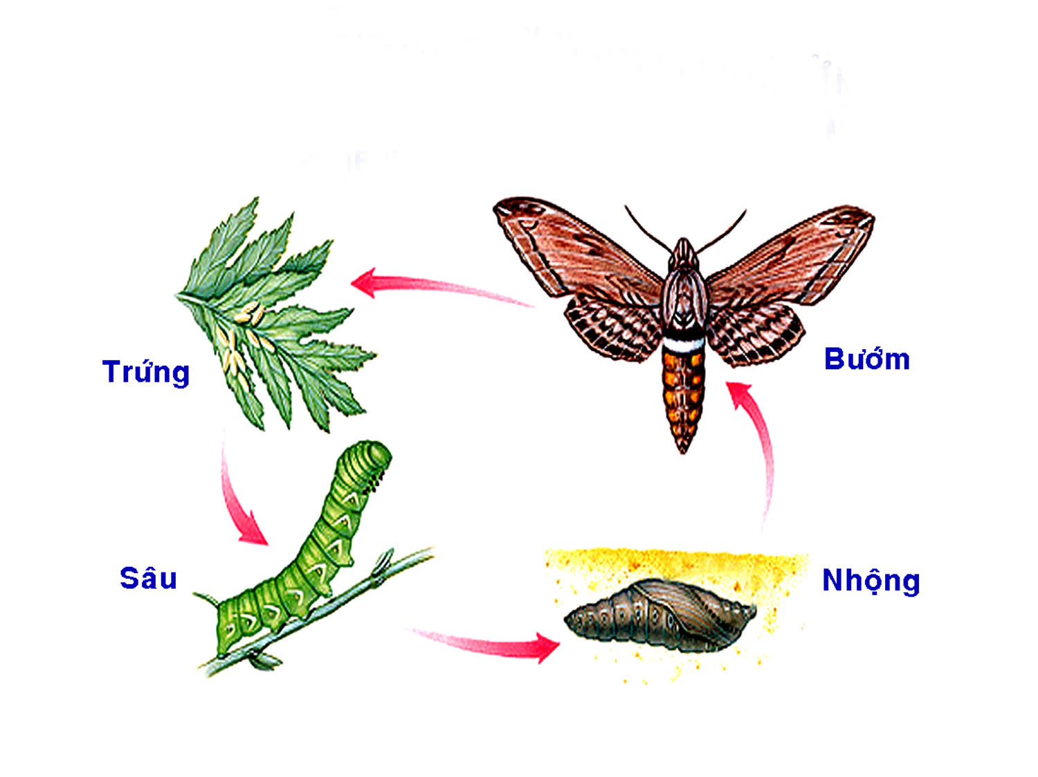
Sơ đồ ST-PT của Bướm

Slide 18

Bài 38. THỰC HÀNH:QUAN SÁT, MÔ TẢ SỰ SINH TRƯỞNG VÀ PHÁT TRIỂN Ở MỘT SỐ SINH VẬT
3. Sự sinh trưởng và phát triển của ếch.
Vòng đời của ếch.

Slide 19
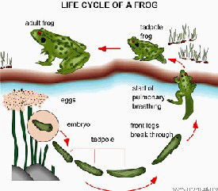

Slide 20
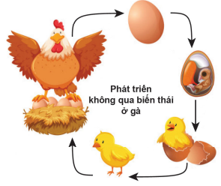

Bài 38. THỰC HÀNH:QUAN SÁT, MÔ TẢ SỰ SINH TRƯỞNG VÀ PHÁT TRIỂN Ở MỘT SỐ SINH VẬT
4. Sự sinh trưởng và phát triển của Gà
Sinh trưởng và phát triển của Gà

Slide 21
*Lưu ý:Phân biệt các kiểu biến thái trong sự sinh trưởng và phát triển.
ST-PT của các sinh vật

Slide 22
*Lưu ý:Phân biệt các kiểu biến thái trong sự sinh trưởng và phát triển.
Các kiểu sinh trưởng và phát triển |  | Ví dụ | Khái niệm
Không qua biến thái.
Qua biến thái. | Biến thái hoàn toàn.
 | Biến thài không hoàn toàn.
Là kiểu phát triển con non có hình thái,cấu tạo tương tự với gà trưởng thành
Gà, chó
Là kiểu phát triển con non, ấu trùng có hình thái, cấu tạo khác hoàn toàn với con TT.
Bướm,ếch,…
Là kiểu phát triển con non có hình thái, cấu tạo, sinh lí gần giống với con trưởng thành
Châu chấu

Slide 23

Dặn dò
*Về nhà đọc trước bài sinh sản vô tính ở sinh vật
+Lấy 1 củ gừng hoặc củ khoai lang ươm cho nảy mầm tưới nước cho mầm lên, tiết sau mang đi.

Slide 24
Cảm ơn quý thầy cô
và các em đã chú ý theo dõi

